Slide 1
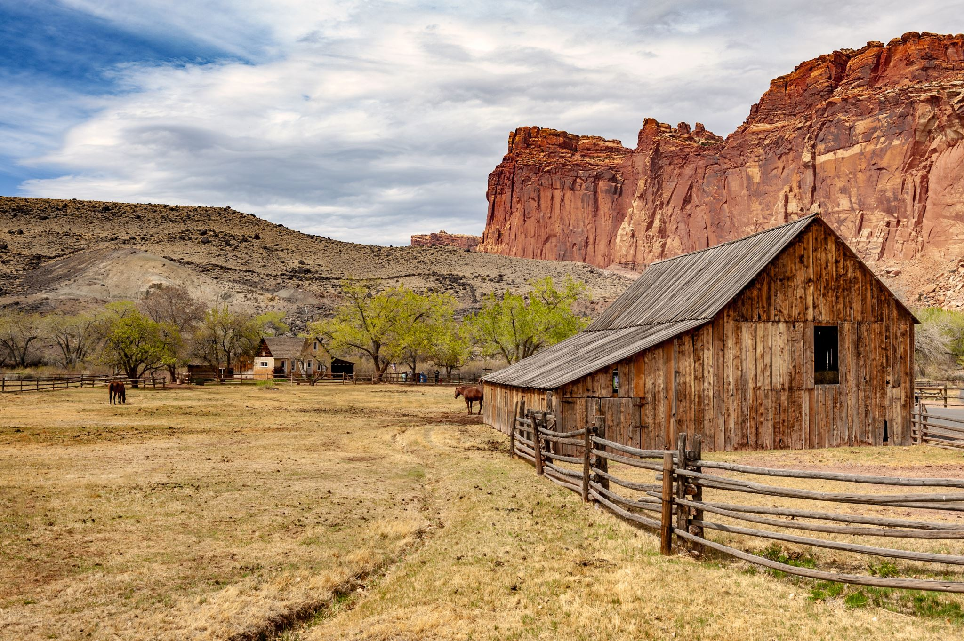
INSTRUCCIONES PARA REALIZAR TU ESPACIO DE ACTIVIDADES CON RITMOS DISTINTOS DE APRENDIZAJE...
1ª NO HAY PRISA, ASÍ QUE DEDICA A CADA ACTIVIDAD EL TIEMPO QUE SEA NECESARIO.
2ª HASTA LA TAREA 3 QUE SE CORRESPONDE CON LA IMAGEN DE LAS GALLINAS SU REALIZACIÓN ES OBLIGATORIA. VISITA LA CASILLA DE REPOSTAJE PARA RESOLVER TUS DUDAS.
A CONTINUACIÓN, SIGUE EL RECORRIDO O VUELVE AL INICIO PARA HACER AQUELLAS TAREAS EN LAS QUE HAYAS TENIDO ALGUNA DIFICULTAD.
3ª DISFRUTA DE TODAS LAS ACTIVIDADES Y CONFÍA EN TI, ESTOY SEGURA QUE LO VAS HACER FENOMENAL.
Ana Julián Lagunar
4 años

